Slide 1
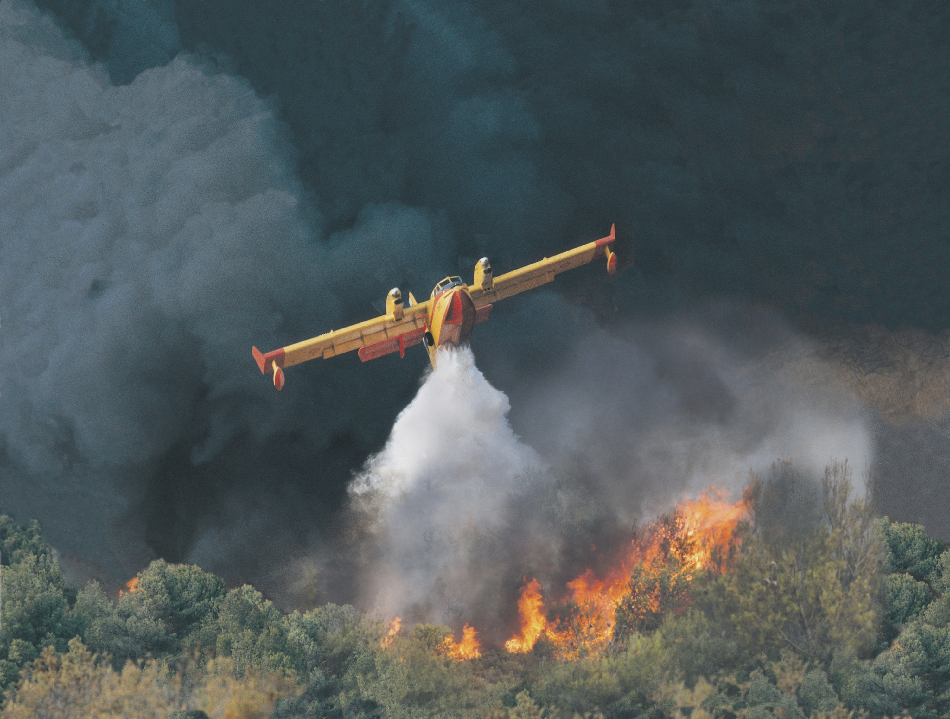
LEGGE QUADRO IN MATERIA DI INCENDI BOSCHIVI
Legge n° 353 / 2000
Articolo 1
( finalità e principi )
Le disposizioni della presente legge sono finalizzate alla conservazione e alla difesa dagli incendi del patrimonio boschivo nazionale quale bene insostituibile per la qualità della vita

Slide 2
Come si arriva alla legge quadro sugli Incendi Boschivi ?
D.L. 31 marzo 1998, n. 112
Conferimento di funzioni e compiti amministrativi dello Stato alle Regioni ed agli Enti locali, in attuazione del Capo I della Legge 15 marzo 1997, n. 59 “Legge delega per la riforma della pubblica amministrazione e per la semplificazione amministrativa” - nota come Legge Bassanini
______________________________________________________
( Decentramento amministrativo )

Slide 3
la genesi normativa……..
D.L. 31 marzo 1998, n. 112
Capo VIII Protezione civile
Art. 107 (Funzioni mantenute allo Stato)
Ai sensi dell'articolo 1, comma 4, lettera c), della legge 15 marzo 1997, n. 59, hanno rilievo nazionale i compiti relativi:
[Omissis]
f) alle funzione operative riguardanti:
[Omissis]
3) il soccorso tecnico urgente, la prevenzione e lo spegnimento degli incendi e lo spegnimento con mezzi aerei degli incendi boschivi ( COAU );

Slide 4
la genesi normativa……..
D.L. 31 marzo 1998, n. 112
Capo VIII Protezione civile
Art. 108 (Funzioni conferite alle Regioni e agli Enti locali)
Tutte le funzioni amministrative non espressamente indicate nelle disposizioni dell'articolo 107 sono conferite alle Regioni e agli Enti locali e tra queste, in particolare:
[Omissis]
a) sono attribuite alle regioni le funzioni relative:
[Omissis]
5) allo spegnimento degli incendi boschivi, fatto salvo quanto stabilito al punto 3) della lettera f) del comma 1 dell'articolo 107;

Slide 5
la genesi normativa……..
D.L. 31 marzo 1998, n. 112
LEGGE 21 NOVEMBRE 2000, N. 353 Legge quadro in materia di incendi boschivi
Art. 3. Piano regionale di previsione, prevenzione e lotta attiva contro gli incendi boschivi
comma 1. ) Le regioni approvano il piano regionale per la programmazione delle attività di previsione prevenzione e lotta attiva contro gli incendi boschivi, sulla base di linee guida e di direttive deliberate, entro sessanta giorni dalla data di entrata in vigore della presente legge ……[Omissis].
Art. 7. (Lotta attiva contro gli incendi boschivi)
comma 3.) Le regioni programmano la lotta attiva [Omissis]…., e assicurano il
coordinamento delle proprie strutture antincendio con quelle statali istituendo e gestendo
con una operatività di tipo continuativo nei periodi a rischio di incendio boschivo le sale
operative unificate permanenti (SOUP), avvalendosi, oltre che delle proprie strutture e dei
propri mezzi aerei di supporto all’attività delle squadre a terra:
a) di risorse, mezzi e personale del Corpo forestale dello Stato e del Corpo
Nazionale dei Vigili del fuoco in base ad accordi di programma;
[Omissis]….

Slide 6
Legge 353/2000 Legge quadro in materia di incendi boschivi
Attività dei comuni:
Art. 4 comma 5 “le province, le comunità montane ed i comuni
attuano le attività di previsione e di prevenzione secondo le attribuzioni
stabilite dalle Regioni”.
Art. 6 comma 1 “le amministrazioni statali, regionali e gli enti locali promuovono,
ai sensi della legge 7 giugno 2000, n 150, l’informazione alla popolazione in merito
alle cause determinanti l’innesco di incendio ed alle norme
comportamentali da rispettare in situazioni di pericolo”.
Nota: Legge 7 giugno 2000, n° 150 “disciplina delle attività di informazione”
Art. 10 comma 2 “I comuni provvedono, entro novanta giorni dalla data di approvazione del piano regionale di cui al comma 1 dell’articolo 3,
a censire, tramite apposito catasto, i soprassuoli già percorsi dal fuoco nell’ultimo quinquennio, avvalendosi anche dei rilievi effettuati dal Corpo Forestale dello Stato.
Il catasto è aggiornato annualmente … omissis “

Slide 14
Legge n° 353 / 2000
Articolo 2
( Definizione )
Per incendio boschivo si intende un fuoco
con suscettività a espandersi su aree boscate, cespugliate o arborate, comprese eventuali strutture e infrastrutture antropizzate poste all'interno delle predette aree, oppure su terreni coltivati o incolti e pascoli limitrofi a dette aree.

Slide 15
Con questa nuova definizione vi è una
Qualificazione chiara dell’incendio quale evento di pericolo “presunto”
e quindi
Anticipazione dell’azione dell’incendiario e conseguente tutela della pubblica incolumità
Reato è consumato a livello giuridico anche se le fiamme sono subito domate
REATO di INCENDIO BOSCHIVO
(Riferimento alla giurisprudenza indicata dalla Corte di) Cassazione in numerose sentenze
\
“ Fuoco distruttore in atto di notevoli proporzioni e virulenza, che tende a diffondersi e che non è agevole estinguere”
( Cass. Pen. Sez. I – Sentenza del )
7 luglio 1994 n° 2098
REATO di INCENDIO BOSCHIVO
(Legge 21.11.2000 n.353 /Art.423-bis c.p.)
Si ha quando l’azione illegale o criminale produce un fuoco che, in presenza di fattori predisponenti favorevoli al propagarsi dell’incendio, ha potenzialità di espandersi al bosco o su terreno con vegetazione limitrofi al bosco.

Slide 16
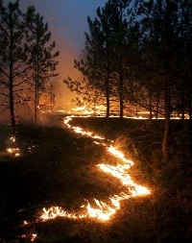
La potenzialità ad espandersi del fuoco è un elemento che, a livello giuridico, deve essere non sottointeso, ma sempre evidenziato con la massima cura di dettaglio in ogni atto,
attraverso la raccolta e la messa in evidenza di fattori quali:
Ora dell’evento
Temperatura e Siccità
Andamento stagionale
Ventosità
Componenti pedo-morfologiche
Vegetazione
FATTORI PREDISPONENTI

Slide 17
Occorre eseguire gli accertamenti di polizia tecnico-scientifica irripetibili che devono cristallizzare per la fase dibattimentale la scena del delitto, evidenziando il punto nel quale l’incendio ha avuto origine, il possibile modo di accensione dell’incendio e repertando sul terreno le eventuali tracce di inneschi e/o ordigni utilizzati.
CORPO FORESTALE DELLO STATO
Centro Operativo AIB per la Lombardia

Slide 18
A livello operativo il personale del Corpo Forestale dello Stato può avvalersi di:
METODO DELLE EVIDENZE FISICHE (M.E.F.) per individuazione empirica dell’area di inizio e analisi degli indicatori della stessa per arrivare al punto di origine
REPERTAZIONE
delle tracce di inneschi ed ordigni applicando
il Protocollo Operativo di Repertazione
INFORMAZIONI TESTIMONIALI
raccolte all’atto dell’incendio
CORPO FORESTALE DELLO STATO
Centro Operativo AIB per la Lombardia

Slide 19
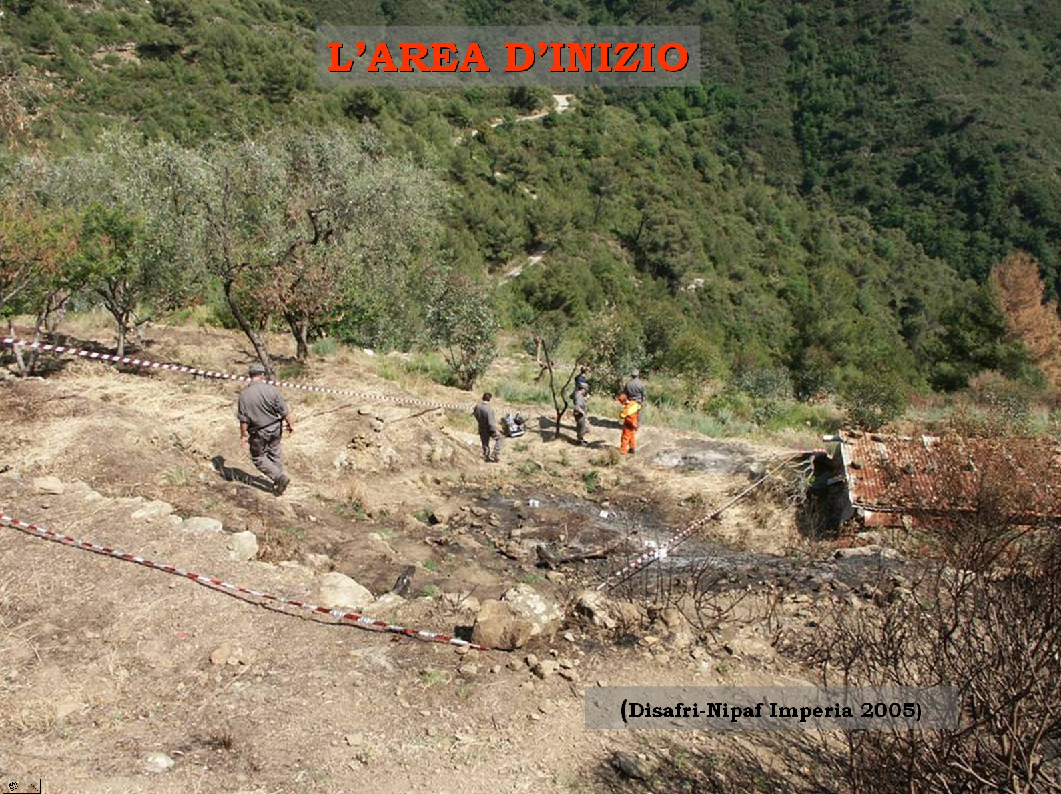
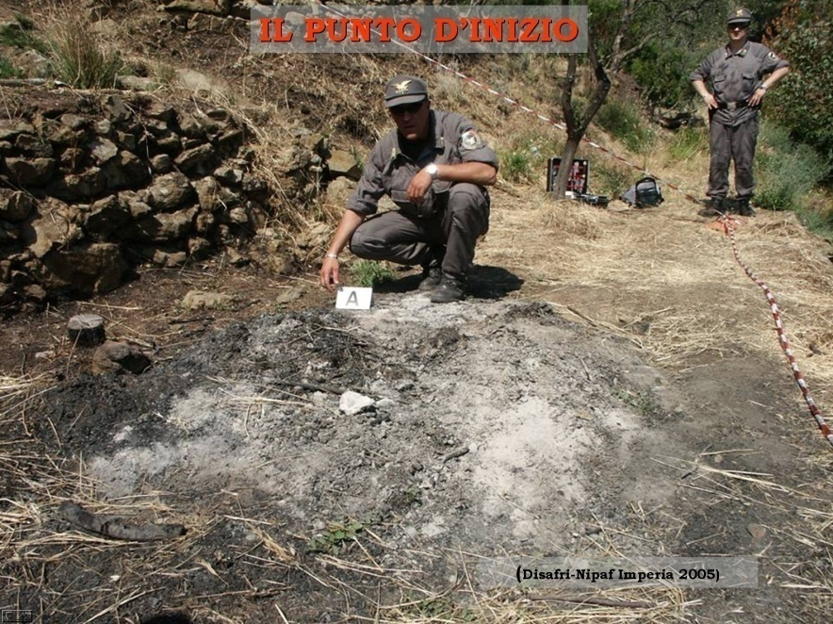
L’AREA D’INIZIO
IL PUNTO D’INIZIO
…..cosa aiuta il CFS nelle indagini ?

Slide 20
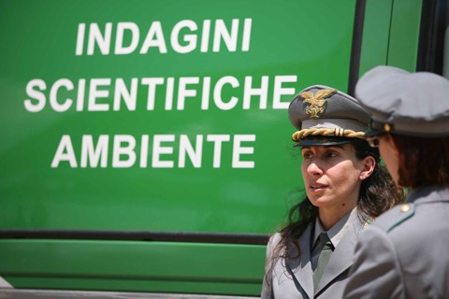
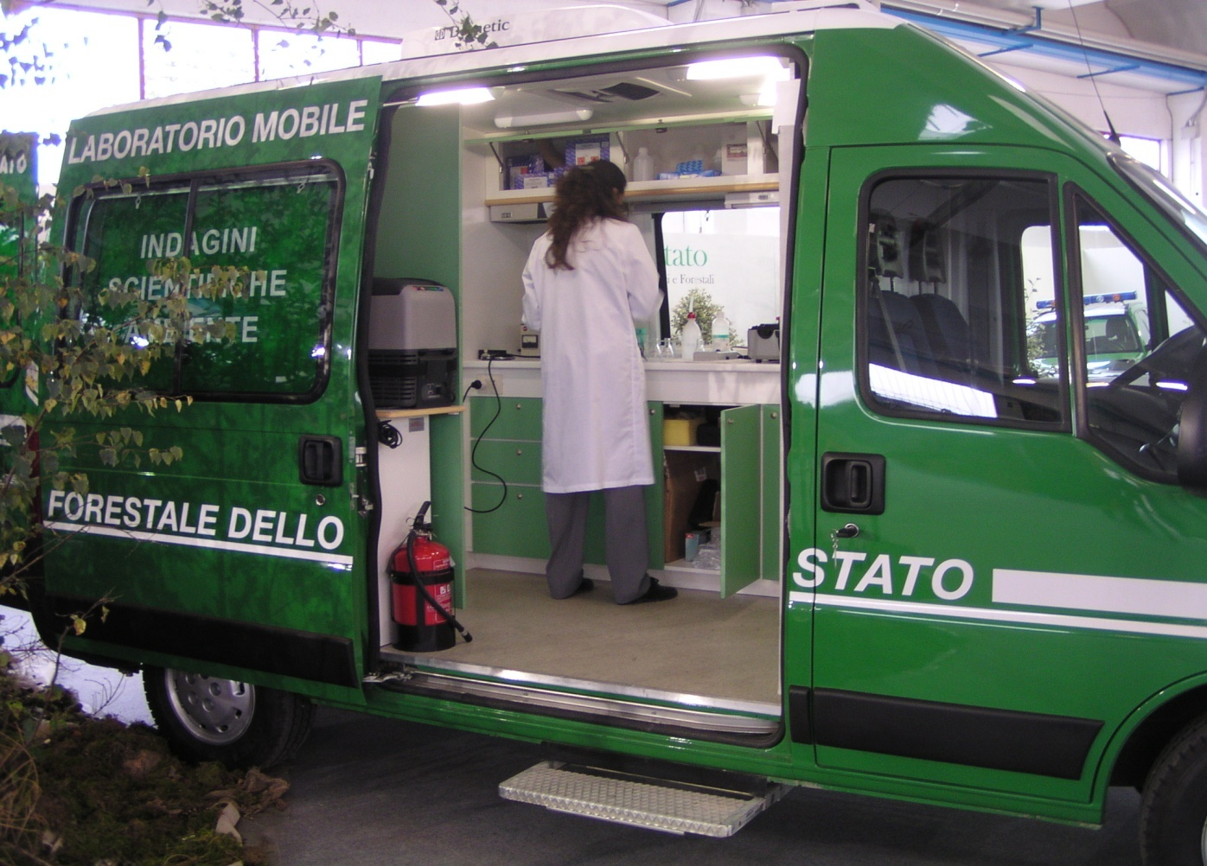
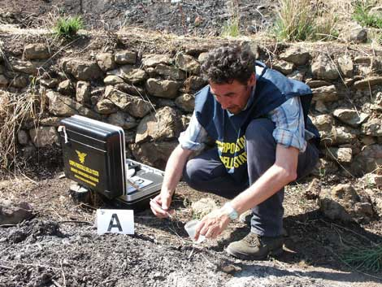
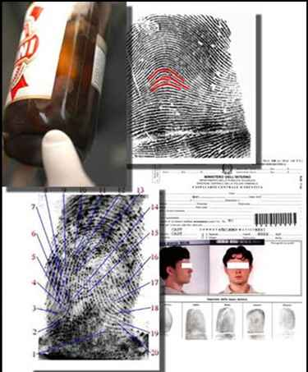
ATTIVITA’ DI INDAGINE E REPERTAZIONE SCIENTIFICA
M.E.F. ( Metodo Evidenze Fisiche )

Slide 21
Identità
Nucleo Investigativo Antincendi Boschivi
per la difesa del patrimonio boschivo dagli incendi attraverso l’attività investigativa
il NIAB

Slide 22
CORPO FORESTALE DELLO STATO
Centro Operativo AIB per la Lombardia
Per consentire al Corpo Forestale dello Stato di svolgere, nelle aree percorse dal fuoco, tutti gli accertamenti e le attività tecniche necessarie per l’individuazione del punto di inizio incendio, delle cause che lo hanno determinato e dell’autore del delitto è pertanto indispensabile che tutto il personale che interviene nelle operazioni di spegnimento presti la massima attenzione a non alterare, per quanto possibile, le eventuali tracce lasciate dagli incendiari o piromani.

Slide 23
CORPO FORESTALE DELLO STATO
Centro Operativo AIB per la Lombardia
qualora per primi si abbia la segnalazione dell’incendio, annotarsi gli estremi del soggetto che ha avvertito;
durante l’avvicinamento al luogo dell’incendio cercare di memorizzare veicoli o persone che si allontanino, circolino o sostino nei pressi;
durante le fasi di spegnimento evitare il più possibile di calpestare o bagnare senza scopo le aree già percorse dal fuoco, limitando l’intervento ed il calpestio alle zone dove l’incendio è in atto;
non introdursi con i veicoli all’interno delle zone bruciate o limitrofe se ciò non sia assolutamente necessario, al fine di non cancellare eventuali impronte di pneumatici o di scarpe;

Slide 24
CORPO FORESTALE DELLO STATO
Centro Operativo AIB per la Lombardia
nessuna cosa esistente sul luogo, anche se ritenuta insignificante o non attinente con l’incendio, dovrà essere maneggiata, raccolta o spostata; allo stesso modo non abbandonare alcunché;
di qualsiasi cosa rinvenuta, con particolare riferimento ad eventuali meccanismi d’accensione facilmente riconoscibili, si dovrà avvisare il personale forestale astenendosi dal maneggiarla, raccoglierla o spostarla;
astenersi rigorosamente dal fare ingresso o bagnare le zone dell’incendio delimitate dal nastro a bande bianche e rosse posizionato dal personale del Corpo Forestale dello Stato poiché tali aree saranno soggette a particolari accertamenti;
informare di qualsiasi cosa o fatto sospetto il personale del Corpo Forestale dello Stato.

Slide 25
REPERTAZIONE TECNICA E INDIVIDUAZIONE DELLE CAUSE D'INCENDIO BOSCHIVO CON L'APPLICAZONE DEL
M.E.F. Metodo Evidenze Fisiche.
__________Campagna AIB 2011___________
Ad oggi sono 218 gli incendi che hanno colpito in nostro territorio,
più dell' 85% di questi eventi sono stati Repertati
Teniamo conto che il Programma Operativo 2011 fissava, come
obbiettivo ai Comandi Regionali, delle percentuali al numero degli aventi accaduti nell'eseguire accurata attività di analisi e repertazione
Parametro del 15% per chi ha oltre 300 INCENDI annui
Parametro del 25% per chi ha da 100 a 200 INCENDI annui

Slide 26
Legge n° 353 / 2000
Articolo 11
( modifiche al Codice Penale )
Nel Codice Penale è inserito l’articolo 423 – bis
( Incendio boschivo )
Chiunque cagioni un incendio su boschi, selve, foreste o vivai forestali
Reclusione
da 4 a 10 anni
Reclusione
da 1 a 5 anni
Se cagionato per colpa
Le pene sopra previste sono aumentate se dall’incendio deriva pericolo per edifici o danno su aree protette, ovvero sono aumentate della metà se ne deriva un danno grave e persistente all’ambiente

Slide 27
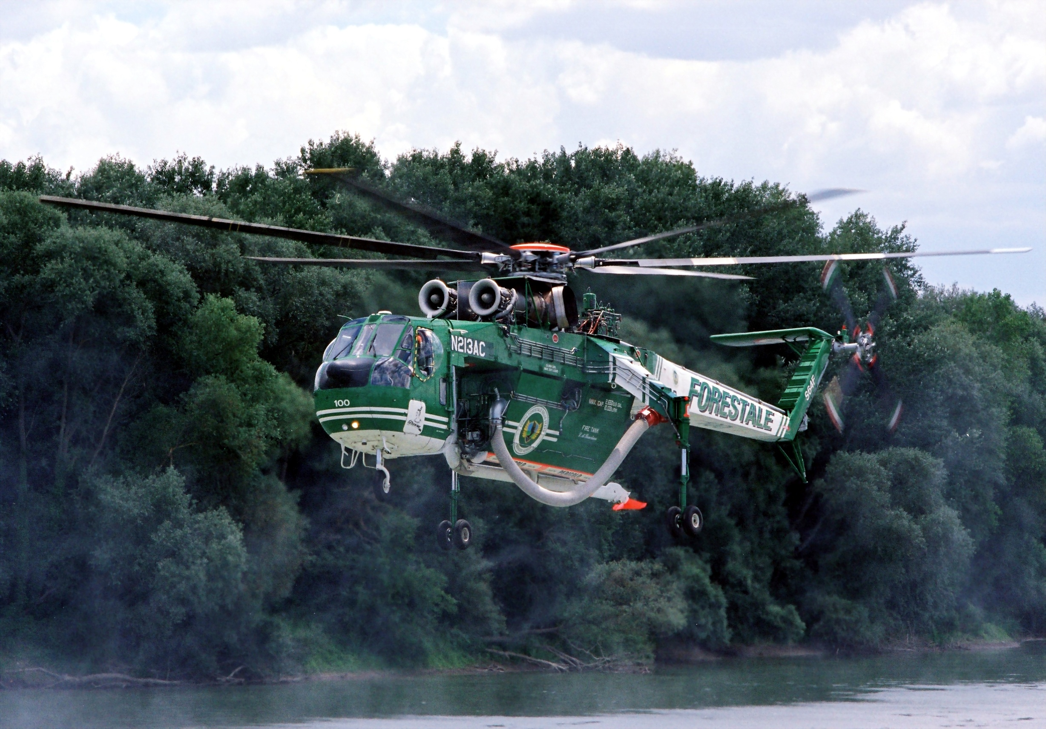
Corpo Forestale dello Stato
1515
Centro Operativo AIB Lombardia

